Slide 1
SpringBoot应用实践
集成MySQL

Slide 2
当下主流关系型数据库
Oracle
MySQL
Microsoft SQL Server
DB2
Microsoft Access

Slide 3
MySQL优点
简单易用
价格低
性能高
可移植性高

Slide 4
访问数据库ORM
Spring JDBC——全手动
Hibernate——全自动
MyBatis——半自动

Slide 5
MySQL安装

Slide 6
创建表
CREATE TABLE `user` ( `id` bigint(20) NOT NULL AUTO_INCREMENT, `name` varchar(50) DEFAULT NULL, `password` varchar(50) DEFAULT NULL, `created_time` datetime DEFAULT NULL, `updated_time` datetime DEFAULT NULL, PRIMARY KEY (`id`)) ENGINE=InnoDB AUTO_INCREMENT=2 DEFAULT CHARSET=latin1;

Slide 7
使用SpringBoot连接MySQL
<dependency> <groupId>org.springframework.boot</groupId> <artifactId>spring-boot-starter-jdbc</artifactId> </dependency>
<dependency> <groupId>org.springframework.boot</groupId> <artifactId>spring-boot-starter-web</artifactId> </dependency>
<dependency> <groupId>mysql</groupId> <artifactId>mysql-connector-java</artifactId> <scope>runtime</scope> </dependency>

Slide 8
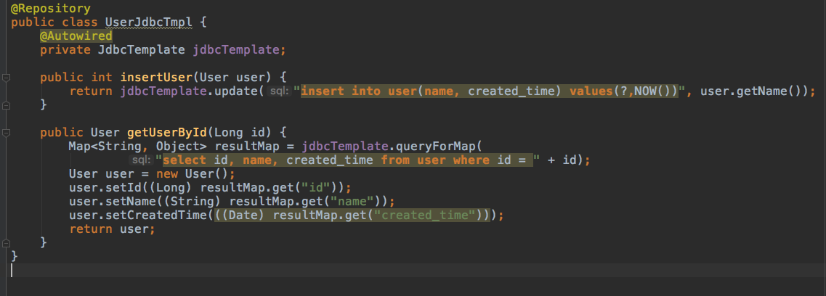
使用SpringJdbc

Slide 9
单元测试
单元测试三个原则 AIR
A:Automatic(自动化)
I:Independent(独立性)
R:Repeatable(可重复)

Slide 10
SpringBoot对单元测试的支持
默认使用Junit
依赖
<dependency> <groupId>org.springframework.boot</groupId> <artifactId>spring-boot-starter-test</artifactId> <scope>test</scope> </dependency>
支持注解
@RunWith(SpringRunner.class)
@SpringBootTest
@Transactional
@Test

Slide 11
SpringBoot集成MyBatis
引入starter
<dependency> <groupId>org.mybatis.spring.boot</groupId> <artifactId>mybatis-spring-boot-starter</artifactId> <version>1.3.2</version> </dependency>

Slide 12
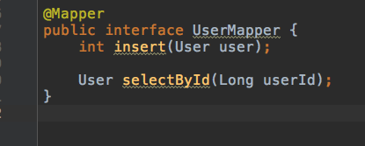
创建UserMapper.java

Slide 13
创建XML
<?xml version="1.0" encoding="UTF-8"?> <!DOCTYPE mapper PUBLIC "-//mybatis.org//DTD Mapper 3.0//EN" "http://mybatis.org/dtd/mybatis-3-mapper.dtd"> <mapper namespace="org.newit.microservice.databasedemo.dao.UserMapper"> <insert id="insert" keyProperty="id" useGeneratedKeys="true" > insert into user(name, created_time) values(#{name}, now()) </insert> <select id="selectById" resultType="org.newit.microservice.databasedemo.model.User"> select id , name , created_time from user where id = #{id} </select> </mapper>

Slide 14
配置application.properties
mybatis.mapper-locations=classpath:mapper/*.xml
@MapperScan(basePackages = “org.newit.microservice.databasedemo.dao.*”) （可选）

Slide 15
Mybatis Generator
根据数据库自动生成mybatis代码
生成POJO
生成XML
生成Mapper.java的interface
生成Example用于查询等
运行方式
JAR包运行
maven-plugin
ant
IDE

Slide 16
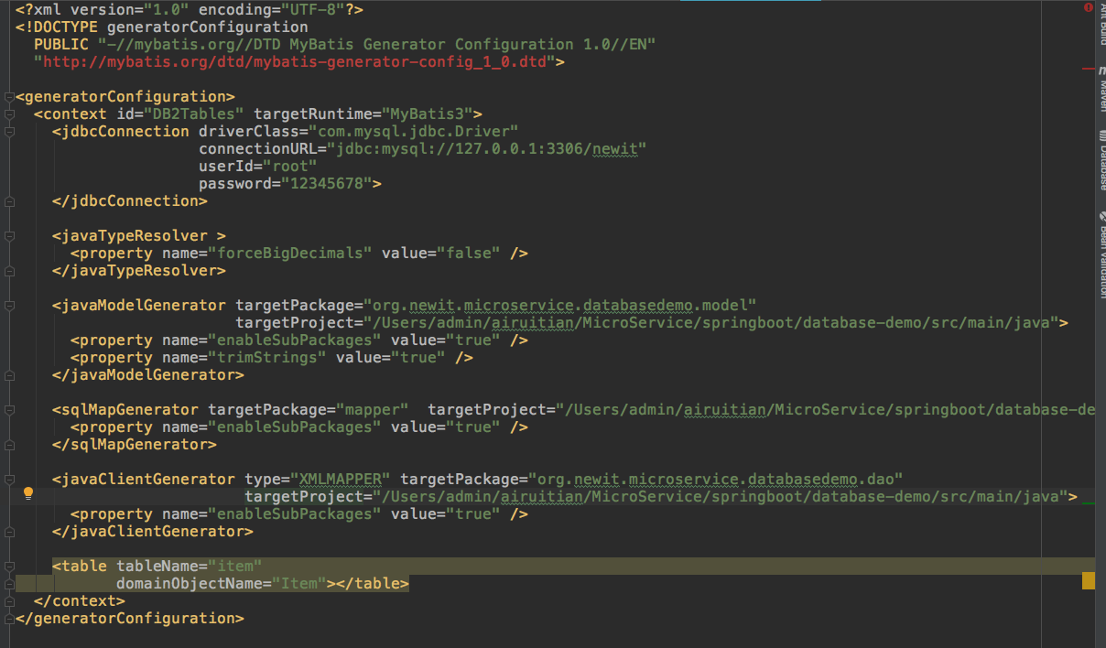
创建配置文件generatorConfig.xml

Slide 17
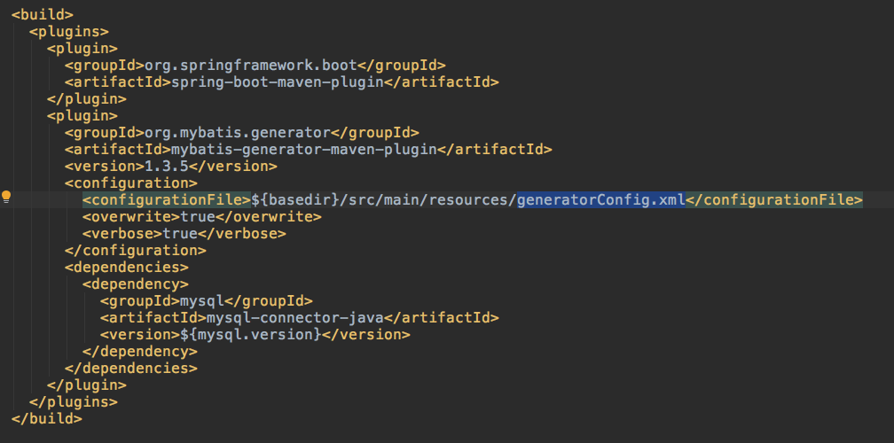
pom中引入plugin

Slide 18
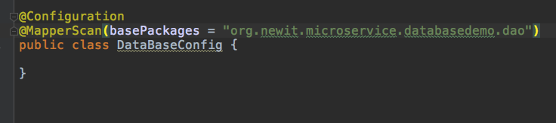
maven运行
mvn mybatis-generator:generate
得到结果后在Mapper上增加注解@Mapper
通过@MapperScan的方式省略@Mapper注解

Slide 19
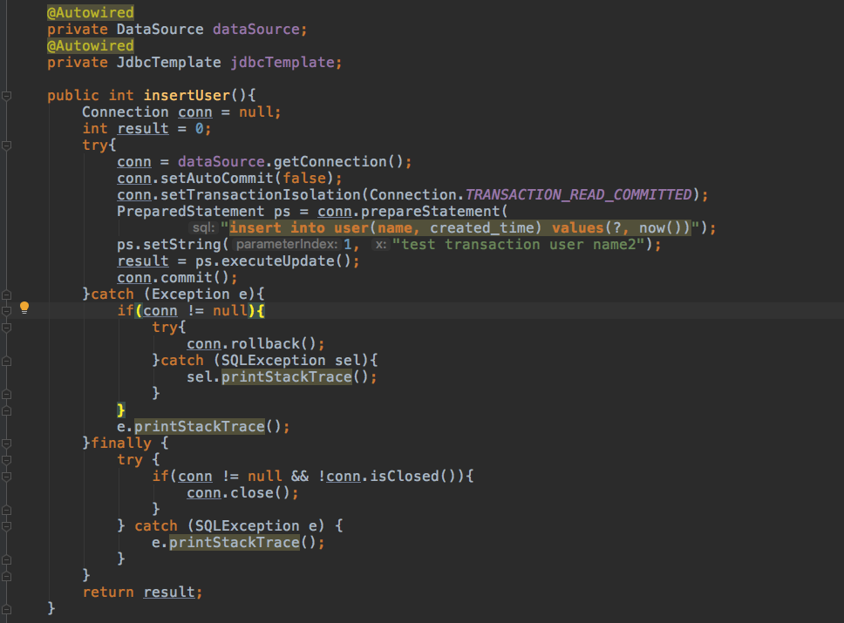
数据库事务——手动实现

Slide 20
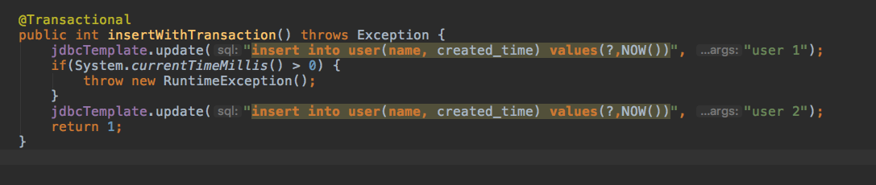
Spring提供的声明式事务

Slide 21
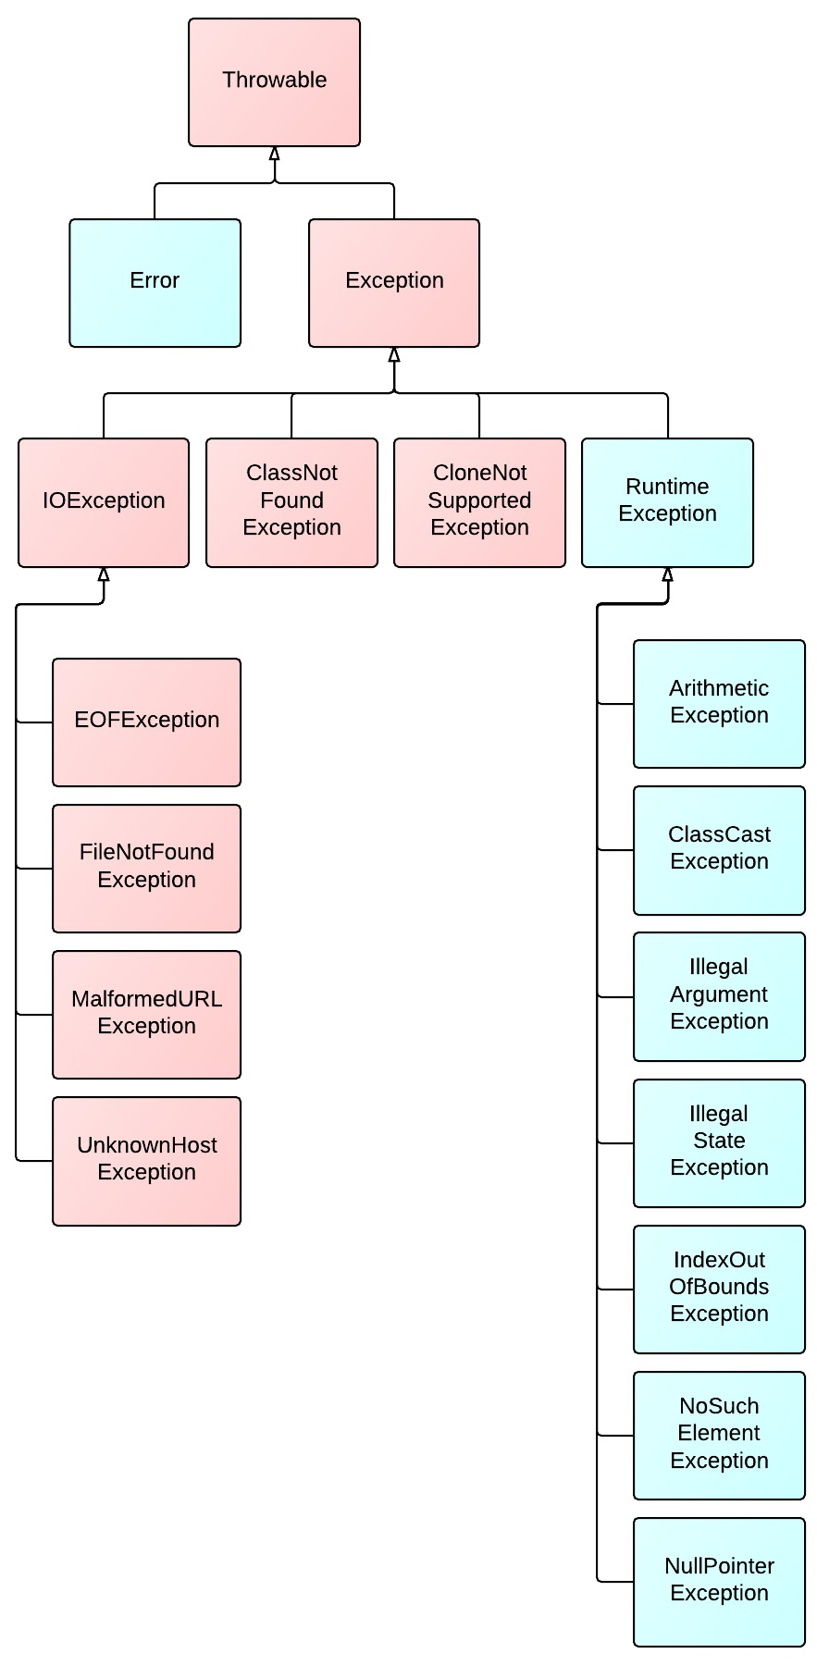
Java异常层次结构

Slide 22
MySQL 事务
在 MySQL 中只有使用了 Innodb 数据库引擎的数据库或表才支持事务。
事务处理可以用来维护数据库的完整性，保证成批的 SQL 语句要么全部执行，要么全部不执行。
事务用来管理 insert,update,delete 语句

Slide 23
事务的四个特性？
一般来说，事务是必须满足4个条件（ACID）：：原子性（Atomicity，或称不可分割性）、一致性（Consistency）、隔离性（Isolation，又称独立性）、持久性（Durability）。
原子性：一个事务（transaction）中的所有操作，要么全部完成，要么全部不完成，不会结束在中间某个环节。事务在执行过程中发生错误，会被回滚（Rollback）到事务开始前的状态，就像这个事务从来没有执行过一样。
一致性：在事务开始之前和事务结束以后，数据库的完整性没有被破坏。这表示写入的资料必须完全符合所有的预设规则，这包含资料的精确度、串联性以及后续数据库可以自发性地完成预定的工作。
隔离性：数据库允许多个并发事务同时对其数据进行读写和修改的能力，隔离性可以防止多个事务并发执行时由于交叉执行而导致数据的不一致。事务隔离分为不同级别，包括读未提交（Read uncommitted）、读提交（read committed）、可重复读（repeatable read）和串行化（Serializable）。
持久性：事务处理结束后，对数据的修改就是永久的，即便系统故障也不会丢失

Slide 24
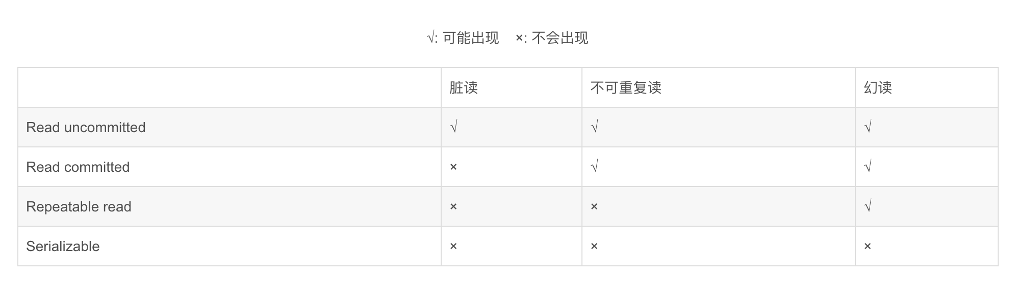
数据库隔离级别

Slide 25
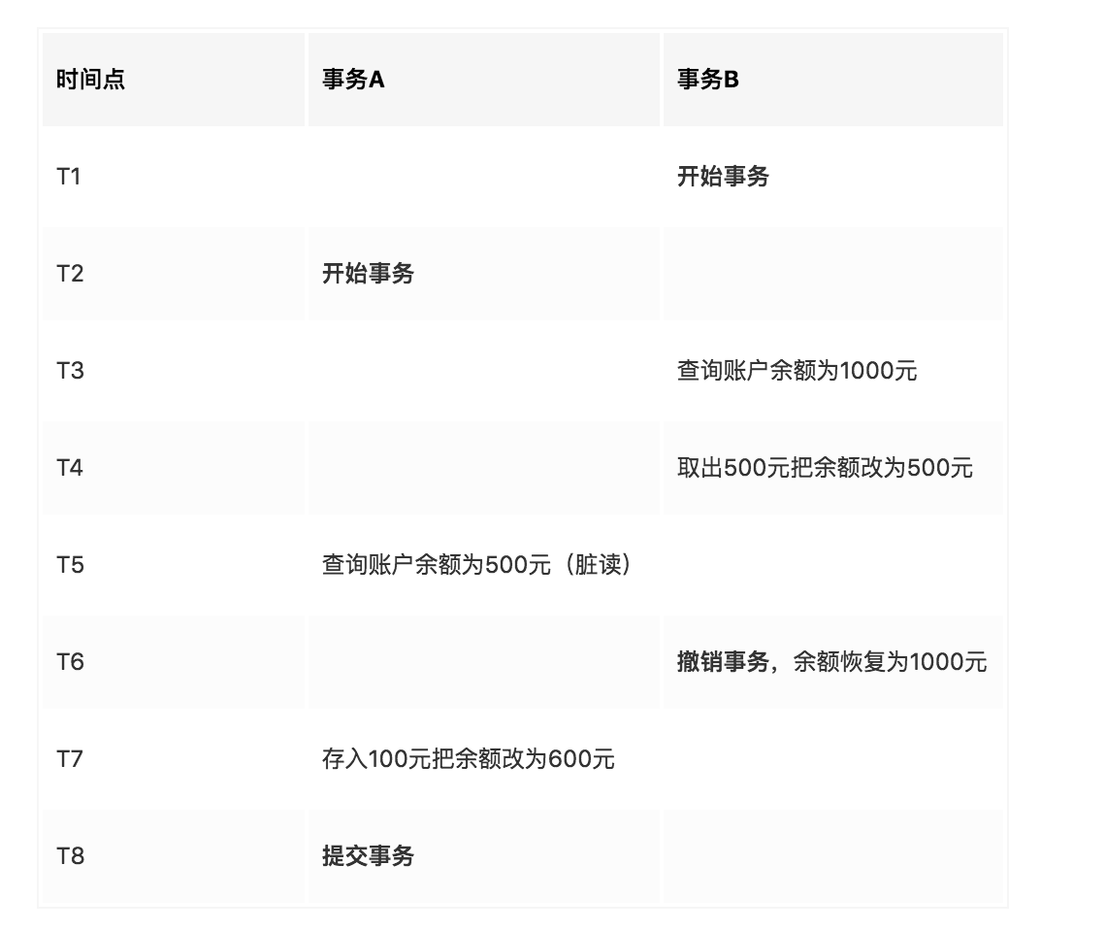
脏读

Slide 26
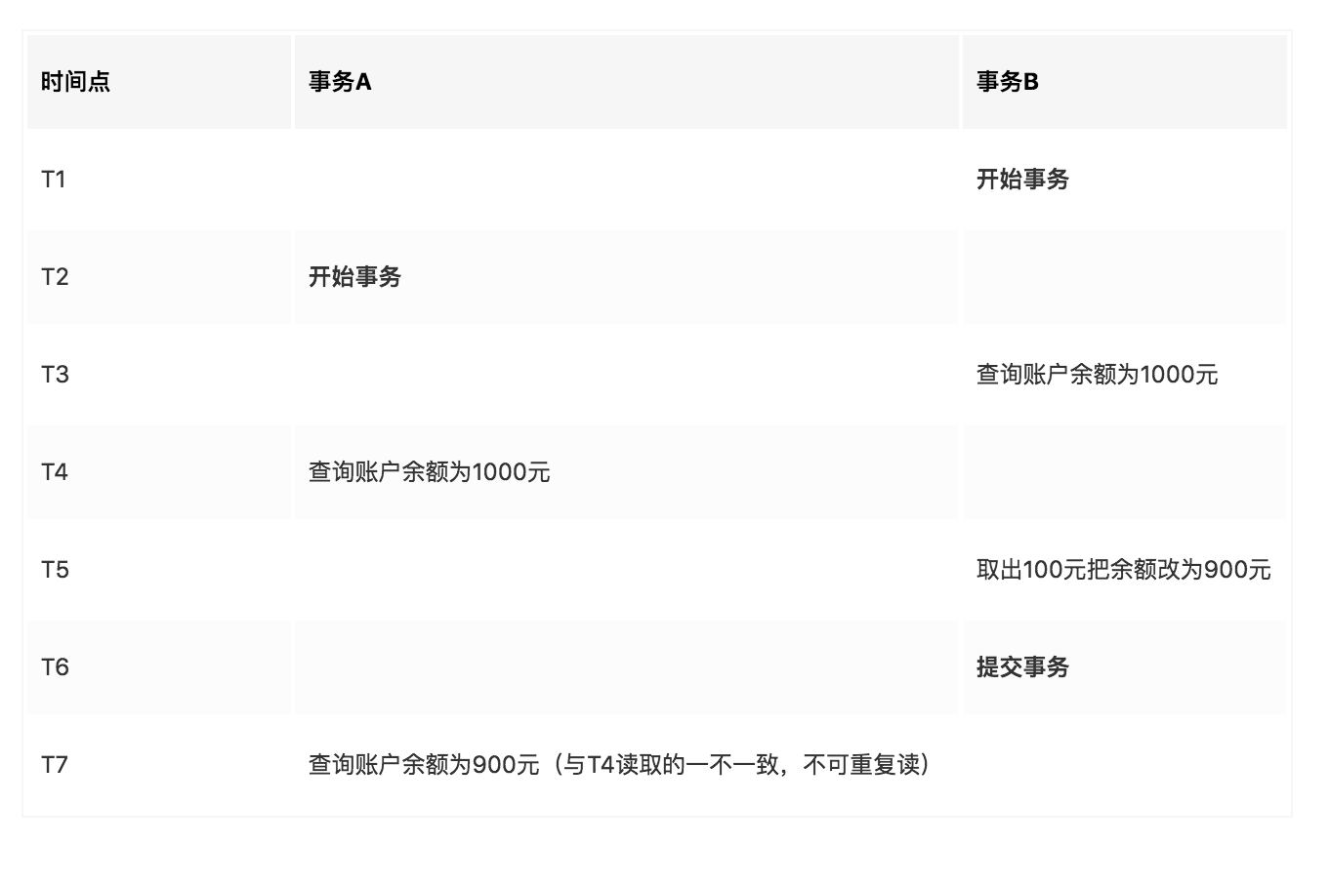
不可重复读

Slide 27
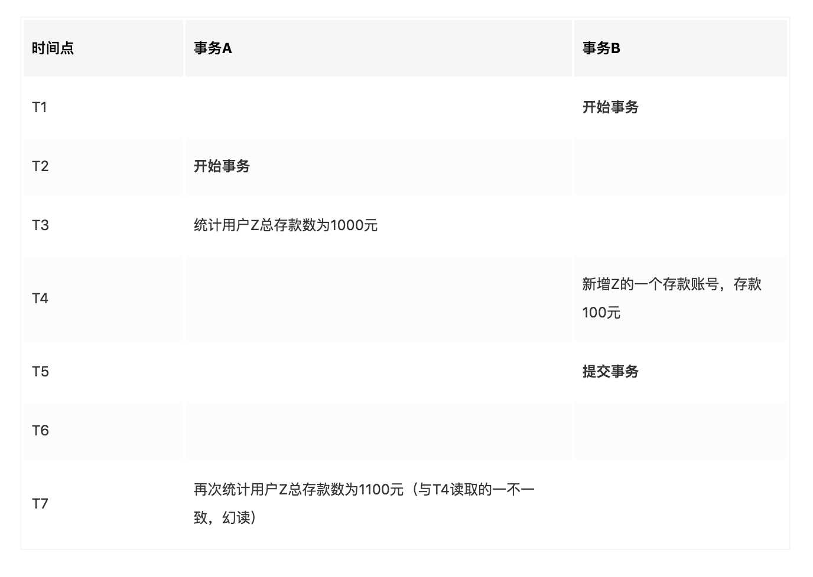
幻读

Slide 28
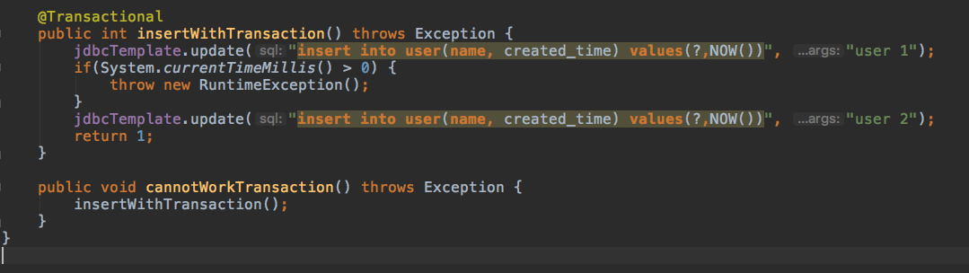
Transaction自调用失效
可以从ApplicationContext中获取对应的bean再进行调用

Slide 29
MySQL应用中遇到的问题
单表容量（8核16G，不连表，走索引）
大约1亿条记录
TPS约1W
数据更多怎么办？
水平拆分（按照用户Id取模）
垂直拆分（按照时间分库）
缓存
引入中间件
TDDL
MYCAT

Slide 30
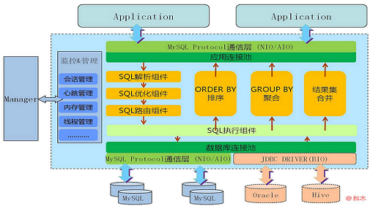
MYCAT架构图

Slide 31
分库分表后的问题
数据跨表Join
中间件
分次查询，逻辑join
不同维度查询（买家订单，卖家订单）
冗余
搜索引擎

Slide 32
数据库编码规约
【推荐】单表行数超过 500 万行或者单表容量超过 2GB，才推荐进行分库分表。 说明:如果预计三年后的数据量根本达不到这个级别，请不要在创建表时就分库分表。
【强制】超过三个表禁止 join。需要 join 的字段，数据类型必须绝对一致;多表关联查询时， 保证被关联的字段需要有索引。 说明:即使双表 join 也要注意表索引、SQL 性能。
【强制】不得使用外键与级联，一切外键概念必须在应用层解决。
【强制】禁止使用存储过程，存储过程难以调试和扩展，更没有移植性。

Slide 33
MySQL的索引
索引的目的与原理

Slide 34
使用PageHelper进行分页

